Slide 1
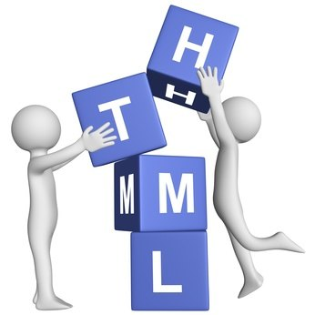
ÎNTRODUCERE ÎN HTML (HyperText Markup Language)
Lecţia 1-2

Slide 2

CUPRINS
Ce este HTML? (Hypertext Markup Language)
Structura documentului HTML
Creare şi editare paginii HTML
Crearea bazei de început a unui document HTML
Setarea stilului paginii
Culori acceptate în HTML
Elementul BODY
Culoarea textului
Folosirea unei imagini ca fond pentru pagină (background)

Slide 3
Introducere în HTML
HTML (HyperText Markup Language) este un limbaj utilizat pentru crearea paginilor web ce pot fi afișate într-un browser (sau navigator).
HTML este folosit pentru prezentarea unui conținut (text, imagine) într-o pagină web, furnizează mijloacele prin care conținutul unui document poate fi structurat și adnotat cu diverse tipuri de metadate și indicații de redare și afișare. Aceste indicații pot varia de la decorațiuni minore ale textului, cum ar fi culoarea sau sublinierea unui cuvânt ori întroducerea unei imagini, până la adăugarea de elemente sofisticate, tabele, hărți de imagini, formulare și cod CSS sau scripturi JavaScript.
Metadatele pot include informații despre titlul și autorul documentului, informații structurale despre cum este împărțit documentul în diferite segmente, paragrafe, liste, titluri etc. Și informații esențiale care permit ca documentul să poată fi legat de alte documente pentru a forma astfel hiperlink-uri.

Slide 4
Ce este HTML? (Hypertext Markup Language)
- Este un set de coduri logice care constituie apariţia unui document web și a informațiilor pe care le deţine. Codurile sunt scrise între "<“ și ">” - Cele mai multe elemente (numite și tag-uri) au un element (tag) de deschidere și un element de închidere distins prin "/" în interiorul "<". Exemplu: <DIV> ... </DIV>
Primul cuvânt care apare înăuntru "<" se numeşte element sau etichetă HTML și spune browser-ului să facă ceva, precum <DIV> - Cuvintele care urmeaza după element în interiorul "< >"se numesc atribute care descriu proprietăţile elementului, cum ar fi stilul: culoarea, mărimea, etc. - Atributele sunt separate prin spațiu și urmate de semnul egal "=", după care sunt scrise, între ghilimele (" ") valorile atributelor. - Astfel, o eticheta HTML poate conține elementul de identificare, atribute și valori.
În urmatorul exemplu elementul este DIV atributul style și valoarea "color:blue;": Exemplu: <DIV style="color:blue;">Acest text va fi albastru</DIV>

Slide 5
Structura documentului HTML
Un document (fişier) HTML este alcătuit din mai multe elemente şi atributele lor. - La început un element HTML cuprinde (înconjoară ) datele documentului. Acest element conţine două sub-elemente principale: HEAD şi BODY.
În HEAD se poate adăuga titlul paginii web şi alte elemente numite metatag-uri, precum şi scripturi JavaScript şi stil-uri CSS.
În BODY se adaugă conţinutul documentului care va fi afişat în pagina web. Exemplu:
<!DOCTYPE html> <html> <head> <title>Titlu Documentului</title> </head> <body> Continutul paginii </body> </html>

Slide 6
Structura generală a unui document HTML
<!DOCTYPE html> <html> <HEAD> Acesta are şi el mai multe sub-elemente: <TITLE> Aici se scrie titlul documentului, cât mai sugestiv, şi se încheie cu </TITLE> <BASE> Poate fi folosit pentru a înregistra locaţia documentului în forma URL. (Necesar dacă documentul nu este accesat în locaţia lui originală). Se încheie cu </BASE> <LINK> Indică o relaţie dintre document şi alte obiecte de pe WEB. Se încheie cu </LINK> <META> Aici sunt scrise informaţii cum ar fi tastatura (limbaj) folosită, descrierea şi cuvinte cheie care pot fi găsite de motoarele de căutare. Se încheie cu </META> <SCRIPT> Conţine oricare din JavaScript sau VB Script. Se încheie cu </SCRIPT> <STYLE> Conţine informaţii privind stilul, grafica informaţiilor care vor apărea pe pagină. Se încheie cu </STYLE> Aici se încheie elementele adaugate în HEAD </HEAD> <BODY> Etichetele HTML şi continutul documentului care va fi afişat în pagina web sunt incluse în acest element. Aici pot fi puse şi elemente cum ar fi: <SCRIPT> </SCRIPT> Se încheie cu </BODY> </HTML>

Slide 7
Creare şi editare paginii HTML
Sunt mai multe programe prin care se pot crea pagini web, chiar fară a cunoaşte limbjul HTML, cum sunt Microsoft FrontPage sau Macromedia Dreamweaver.
Editoarele de text simple sunt programele de bază, şi cele mai folosite, pentru editarea paginii web. Avantajul folosirii lor este simplitatea, pentru creare paginii web sunt necesare câteva din codurile invizibile ale limbajului HTML, astfel se crează documente rapid şi usor, în plus ocupă foarte puţin spaţiu şi resurse de memorie, acestea însă necesită cunoasterea limbajului HTML.
Dintre editoarele de text cunoscute cel mai folosit este NotePad (sau NotePad++), care este folosit şi pentru acest curs, dar poate fi utilizat orice editor de text.

Slide 8
Crearea bazei de început a unui document HTML
HTML conţine elemente sigure, generale, care sunt necesare pentru crearea unui document HTML. Pentru început deschideţi aplicaţia NotePad şi scrieţi structura de bază a unei pagini web. Aceasta este:
<!DOCTYPE html>
<html>
<head>
<title> Titlul </title>
</head>
<body>
<h1>Titlu afisat in pagina</h1>
Continut
</body>
</html>

Slide 9
Crearea bazei de început a unui document HTML
Acum pagina dv. are HEAD şi BODY în interiorul bazei <HTML>. În interiorul elementului HEAD are elementul TITLE, pe care ar trebui sa-l completaţi cu un text reprezentativ ca titlu al documentului; şi în BODY titlul care va fi afişat în pagină (în tag <h1>) şi un text "Conţinut".
Ceea ce scrieţi la TITLE va apărea în linia cea mai de sus a browseru-lui (deasupra meniurilor). La TITLE puteţi pune orice text, dar este bine să scrieţi ceva care să descrie cât mai bine obiectul şi conţinutul paginii deoarece este ceea ce caută şi indexează multe portaluri de căutare de pe internet, şi indicat, să nu depasească 70 caractere.
Ceea ce adaugaţi între tag-urile <body> </body> reprezintă conţinutul paginii, care va fi afişat în browser.

Slide 10
Setarea stilului paginii
Proprietăţile de stil ale elementelor din pagină pot fi controlate în atributul style, de exemplu cum ar fi culorile pentru fondul paginii şi pentru text.
Culorile sunt setate folosind culorile de bază: roşu, verde şi albastru; expresia folosită RGB (Red, Green, Blue), acestea sunt reprezentate ca valori hexadecimale şi sunt scrise între ghilimele (" "), la inceput trebuie adăugat caracterul '#'. Fiecare 2 unităţi ale codului reprezintă una din culorile RGB.
De exemplu: #00aa11 reprezintă o culoare care nu are Rosu (00), are Verde (aa) şi Albastru mai putin (11).

Slide 11
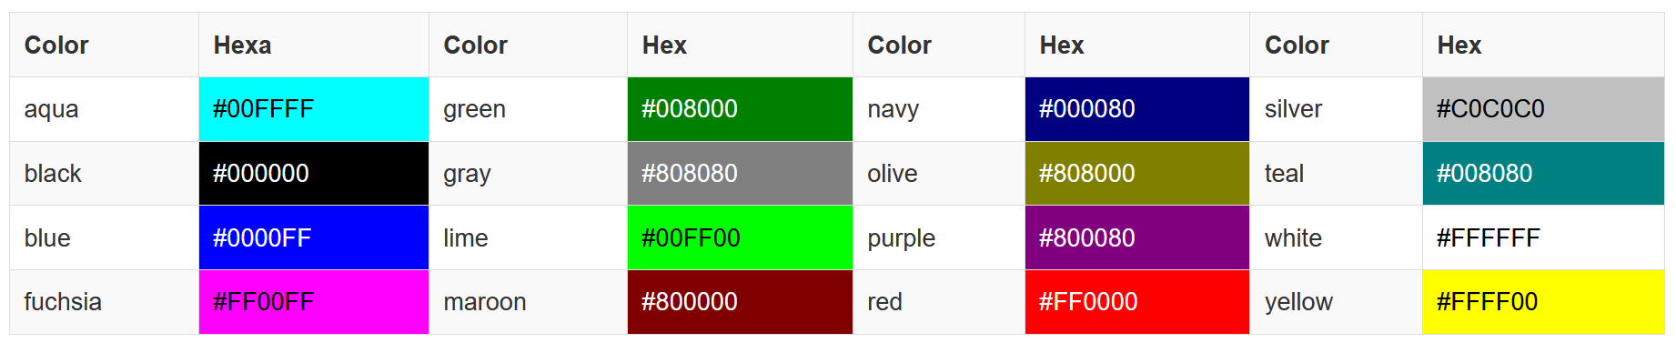
Culori acceptate în HTML
Tabelul de culori în HTML: http://ghidweb.3x.ro/tabel%20culori%20html.html

Slide 12
Elementul BODY
Acestui element îi puteţi adăuga informaţii care să definească culoarea sau imaginea din fondul paginii, textul şi culoarea link-urilor.
Dacă elementul BODY nu este completat cu alte atribute atunci browser-ul va prezenta culorile standard, de obicei fondul este alb.
Pentru a seta culoare fondului paginii adăugati în eticheta <BODY> atributul style şi proprietatea background-color cu valoarea culorii.
Urmatorul exemplu va prezenta un document a cărui fond este de culoare albastră:
<body style="background-color:#0000ff;">Conţinut</body>

Slide 13
Culoarea textului
Proprietatea color din "style" controlează culoarea textului.
Acesta va afecta tot textul din document care nu este colorat de alte elemente.
Culoarea standard pentru text este Negru.
Mai jos aveţi un exemplu în care culoarea fondului va fi albastru şi culoarea textului va fi roşu:
<body style="background-color:#0000fe; color:#fe0000;">Conţinut</body>

Slide 14
Folosirea unei imagini ca fond pentru pagină (background)
La fondul paginii se poate adăuga şi o imagine, cu proprietatea background-image:url('bgimage.jpg'). - Dacă imaginea este mai mică decât dimensiunile paginii atunci imaginea va fi multiplicată până va acoperi întreg cadru documentului.
Este indicat ca imaginea sa fie in format *.gif sau *.jpg.
Folosirea unei imagini va da un aspect plăcut documentului.
Un exemplu de cod HTML cu imagine pentru background este urmatorul:
<body style="background-image:url('bgimage.jpg');">Conţinut</body>
În acest exemplu fondul paginii va fi dat de imaginea din fişierul "bgimage.jpg", care să fie în acelaşi director.

